Slide 1
Теорема Вієта. Розв'язування вправ на закріплення
учнями знання змісту теореми Вієта

Slide 2


1) Якщо числа α і β такі, що α+β=-b, і α·β=с, то
ці числа є коренями зведеного квадратного рівняння
Ми сформулювали
наслідок з теореми, оберненої до
теореми Вієта
2) Якщо числа α і β такі, що α+β=5, α·β=-6, то за
теоремою, оберненою до теореми Вієта, ці числа є
коренями зведеного квадратного рівняння

Slide 3

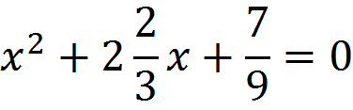

3) Якщо α і β такі числа, що α+β= , α·β= , то
4) Якщо попереднє рівняння
має дробові коефіцієнти, то в цілих коефіцієнтах
воно матиме вигляд
ці числа є коренями зведеного квадратного рівняння

Slide 4



Щоб знайти корені квадратного рівняння
, використовуючи теорему,
обернену до теореми Вієта, підбираємо такі
числа, щоб
-1 -56
Шуканими коренями будуть числа -8 і 7

Slide 5


Користуючись теоремою, оберненою
до теореми Вієта, установіть, чи є
коренями рівняння
1) числа 1 і -2
Ні
2) числа -2 і -3
Так

Slide 6






Застосовуючи теорему, обернену до теореми Вієта, розв'яжіть рівняння
1)
2)

Slide 7

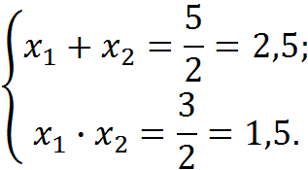
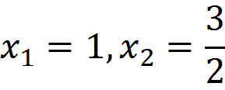
3)

Slide 8



Які з даних рівнянь мають
- два додатні корені;
- два від’ємні корені;
- корені різних знаків?
1)
2)
3)
додатні
різні
від'ємні

Slide 9






1) Число -2 є коренем рівняння
Знайдіть значення q і другий коефіцієнт.
Розв'язування вправ
За теоремою Вієта
, тому
Відповідь: ,

Slide 10








2) 2; 5 – корені,
3) -0,2 і -10 – корені,
4)
Відповідь:

Slide 11

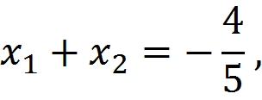
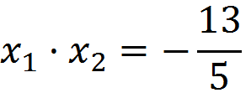

5)

